Slide 1
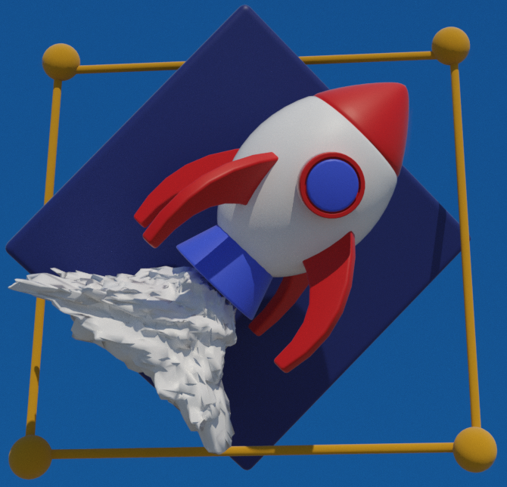
«Вперед до зірок» тривимірне моделювання об’єктів
(Майстер-клас)
ДЛЯ ТВОРЧОСТІ ДІТЕЙ
ШКІЛЬНОГО ВІКУ
ТА СТУДЕНТІВ
доробок для дистанційного навчання
керівник гуртка КЗПО «ДОЦНТТ та ІТУМ ДОР»
Вернер І.В.

Slide 2
Методи та прийоми роботи:
- Пояснювально-ілюстративний, наочний, практичний;
- Міні лекція, навчальне відео, здобуття навичок створення та редагування 3D об’єктів, закріплення матеріалу.
Техніка виконання: 3D моделювання за зразком.
Матеріали та обладнання:
персональний комп'ютер з ОС Windows 8+, програмне середовище Autodesk 3Ds Max 2018+.

Slide 3
Етапи тривимірного моделювання:
Тривимірне моделювання — це процес створення цифрових тривимірних об'єктів, які можуть бути використані для різних цілей, таких як візуалізація, прототипування, інженерія та виробництво.
Тривимірне моделювання допомагає дітям:
• розвивати просторово мислення;
• отримати навики сучасного фахівця з цифрового мистецтва;
• вчитися концентрувати увагу;
• тренувати пам'ять і логічне мислення;
• розвивати послідовність дій.
- створення стандартних геометричних об'єктів,
- перетворення стандартних об'єктів до полігональних,
- полігональне моделювання форми,
- використання модифікаторів для редагування та уточнення геометричних форм,
- надання конкретної геометричної форми,
- утворення загальної композиції.

Slide 4
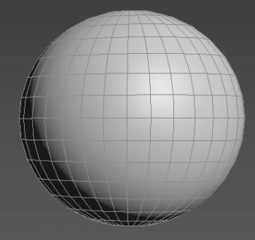
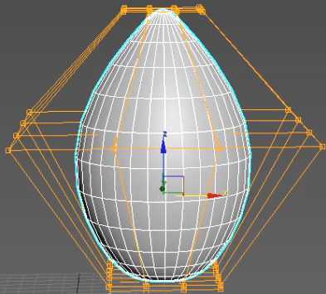
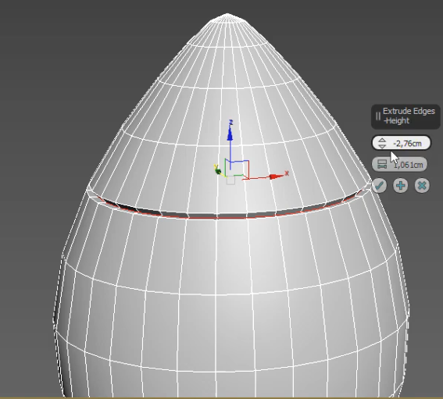
Работа за технологічною картою:
- кроки моделювання форми ракети:
Створюємо сферу радіусом 50 см;
Застосовуємо модифікатор вільної деформації 4х4 для налаштування потрібної форми;
Для створення пройми обераймо ребре згори форми і користуймось командої видавлювання ребра з параметрами довжини -2 см та ширини 1см;

Slide 5
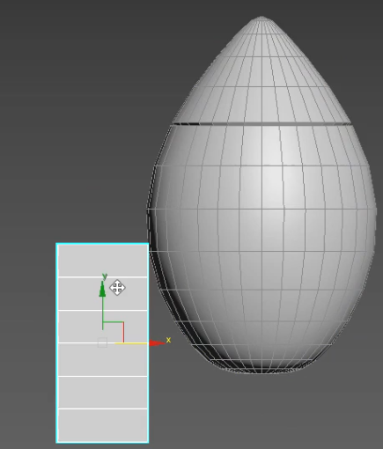
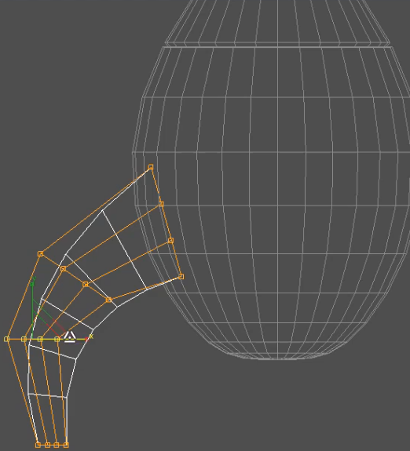
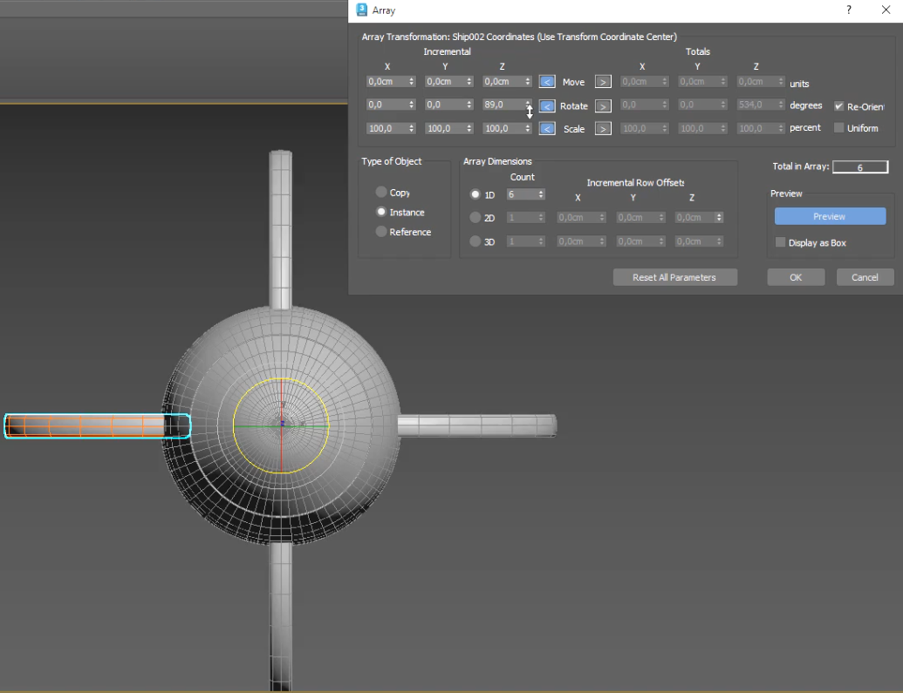
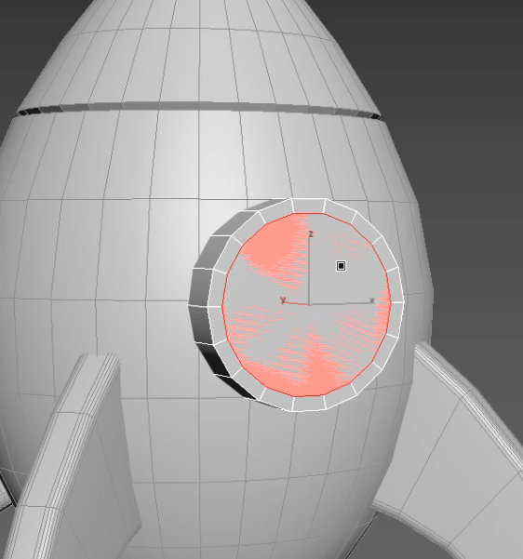
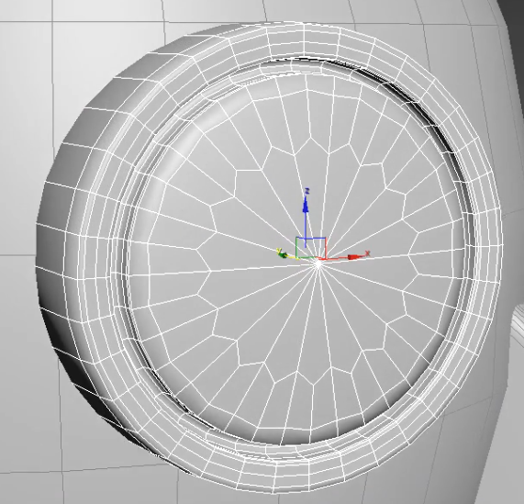
Для утворення ніжок ракети створимо коробку з поділом за вертикаллю;
Для надання потрібної форми знов користуймося командою вільної деформації 4х4;
Надаємо модифікатор фаски на ніжку для отримання згладженої геометрії;
Дублюємо за центром ракети потрібну кількість ніжок;
Для моделювання ілюмінатору створюємо циліндр;
Полігональним методом надаємо командами вставки та видавлювання форми ілюмінатору;

Slide 6
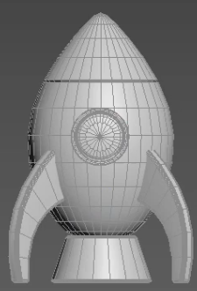
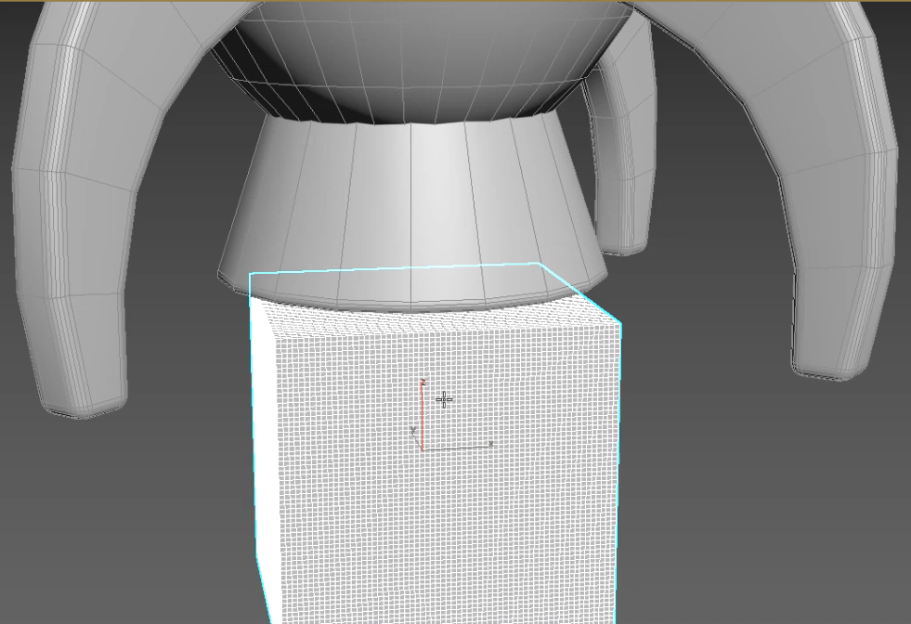
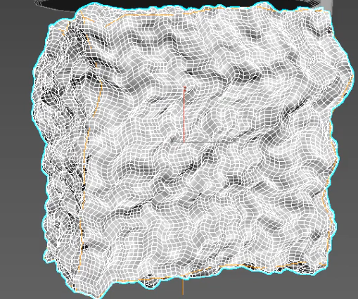
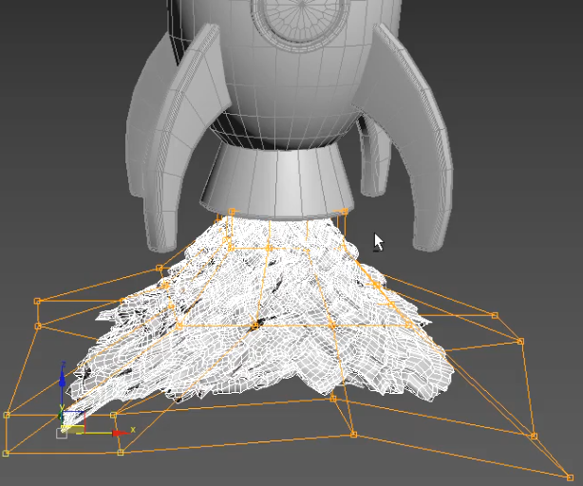
З циліндру розробляємо унизу дюзи;
Для утворення моделі вихлопу додаємо коробку, та ділимо на рівномірні осередки;
Для створення складної форми викривлень на коробці скористаймося модифікатором шуму;
Для отримання фінальної форми вихлопу знов додаймо модифікатор вільного трансформування 4х4 та налаштуємо форму;

Slide 7
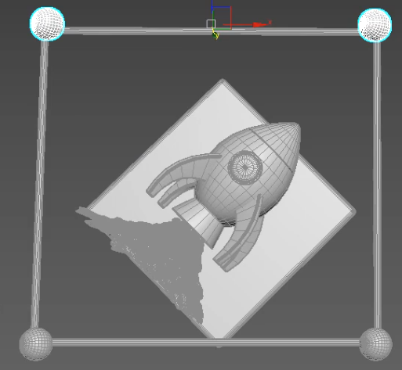
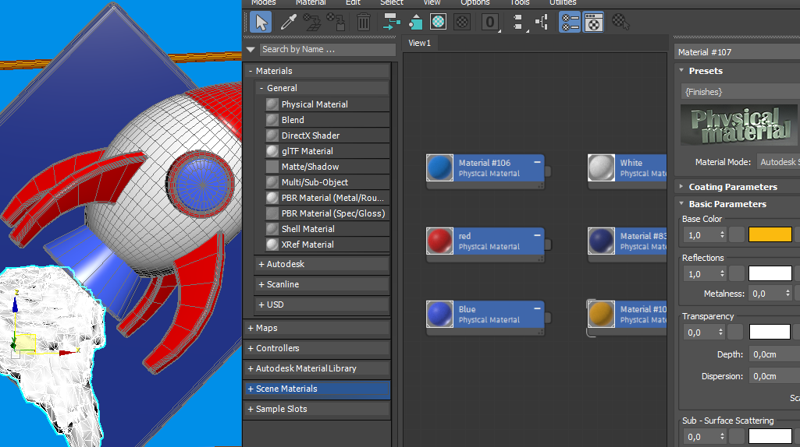
Доробимо на задньому плані із простих геометричних об'єктів коробок із фасками та 4 сфери об'єднані циліндрами;
Для підготовки до візуалізації оберимо систему візуалізації ART.
У редакторі матеріалів слейт додаймо стільки фізичних матеріалів, скільки кольорів ми бажаймо надати нашим об'єктам;
Розфарбуймо тривимірні об'єкти на власне бажання або за зразком моделювання;

Slide 8
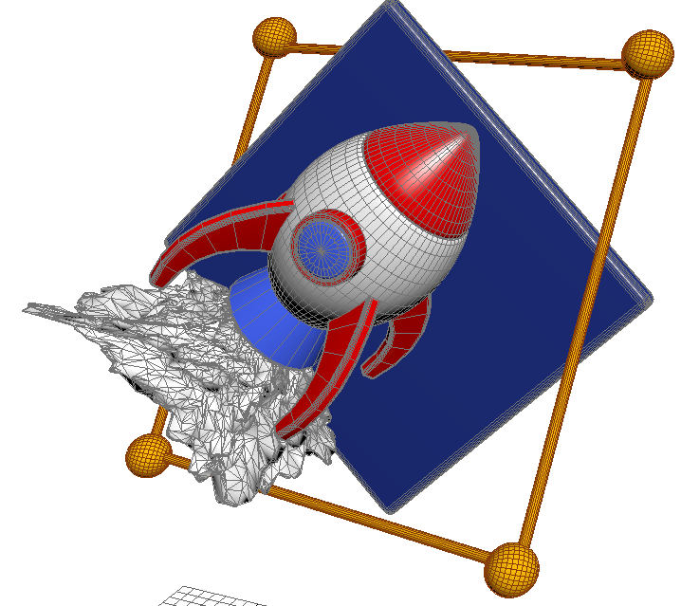
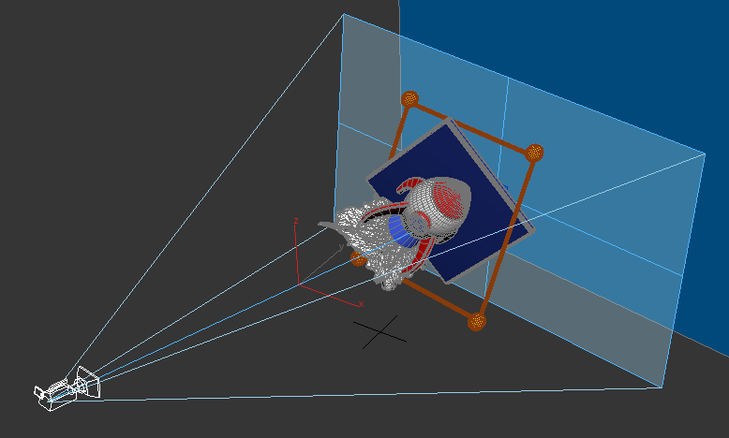
- Підготовка візуалізації:
Створюємо та налаштовуємо об'єкти у сцені у потрібну композицію
Обираймо ракурс для встановлення камери, дивимось як композиція виглядає із камери.

Slide 9
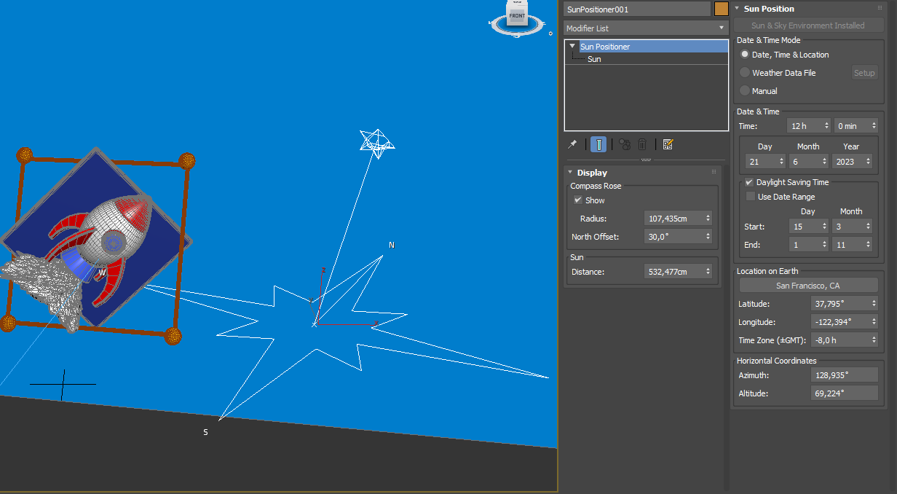
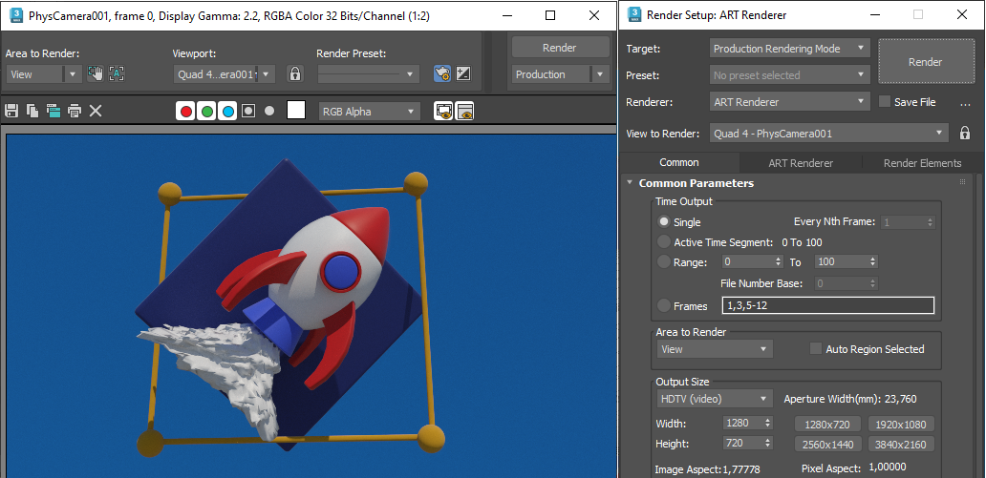
- Отримання фінальної візуалізації;
- глобальне джерело освітлення.
Налаштуймо систему освітлення зовнішнього оточення: у бібліотеці фотометричних джерел освітлення обираймо та встановлюємо на сцену покажчик сонця,
В налаштуваннях обираймо часову зону України;
За допомоги годинника встановлюємо поточний час для сцени, що впливає на положення сонця на небі, а також на напрям падіння тіней від об'єктів;
Якщо на чорнових візуалізаціях досягнуто потрібного результату налаштовуємо розмір та якість фінального зображення

Slide 10
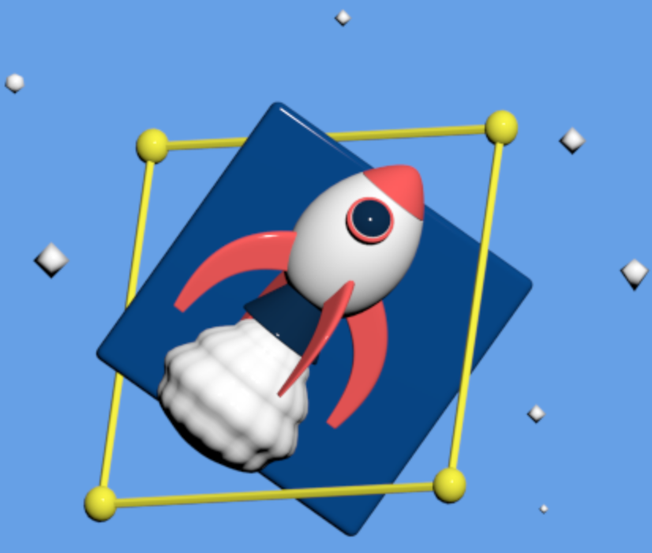
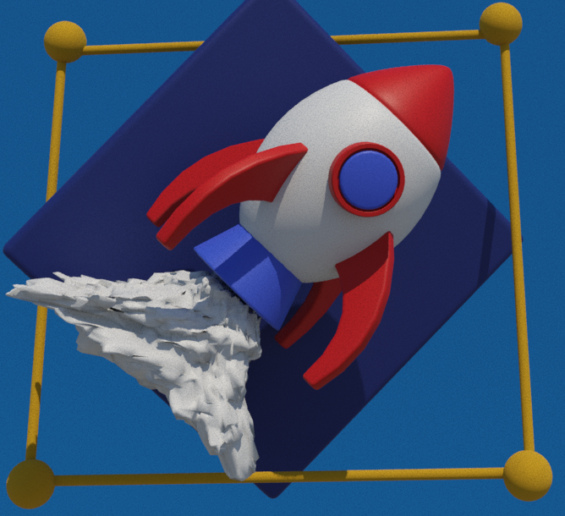
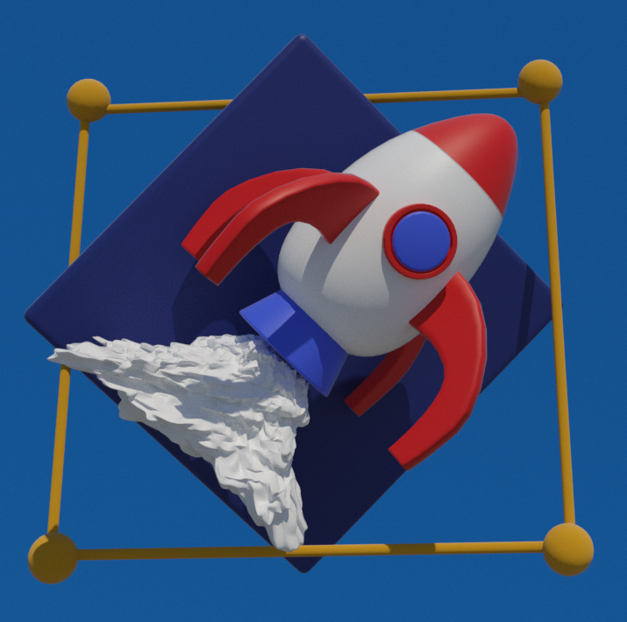
роботи вихованців

Slide 11
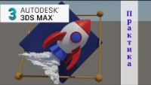
Посилання на навчальне відео https://youtu.be/ST5-3N0-dtY?si=jPE_Rjana5y0ZFT4

